Slide 1
9/1~9/7 線上選社操作說明
學生選填的網址為：http://163.26.193.9/club/

Slide 2
一、已甄選進入特別專長社團者，不需選社。
(本土語言課程-閩南語、直笛團、合唱團、舞蹈團、籃球隊)
二、請依循下列志願選填原則，若有違反，將由學務處統一安排社團
每人必須填滿15個志願，電腦才能進行分發。（若沒填滿15個，等同沒選社）
2. 9/1(四)〜9/7(三)是選社期間，請務必遵守時限。
3. 帳號就是「學號」。密碼為「身分證字號」，
身分證的第一個英文字母要大寫。

Slide 3
三、請同學跟家長討論好後，
預先排好志願序，
將數字編號寫在社團公布表的代號之前，
再進行線上選填。
四、線上填完15個志願後，要按「完成選填」鍵。
完成選填後，就不能再修改，所以要事先排好志願。

Slide 4
五、其他說明
1.線上選社並非先搶先贏，所以務必先排定好志願順序再填，也不要拖到最後一兩天才填，以免突然有操作問題而無法求助。
2.家裡沒有上網設備的同學，歡迎先找活動組長協助，
或是利用班級公用電腦，或是在資訊課時跟電腦老師借電腦。
3.社團的招生人數，取決於社團空間與特殊性質。
EX: 跆拳社只收10名，拳擊社只收12名，皆因社團空間小，故招生少。
4.線上選社是由電腦抽籤，不能保證一定能選到理想社團，
請以開放學習的心，在社團好好學習!!!

Slide 5
步驟1.線上選社的進入畫面
帳號就是「學號」。密碼為「身分證字號」，身分證的第一個英文字母要大寫。

Slide 6
步驟2.輸入學號+密碼後的畫面

Slide 7
步驟3.請留意下圖說明，按照自己預先排定順序選填，
可以在右邊進行刪除，在左邊重新點選。

Slide 8
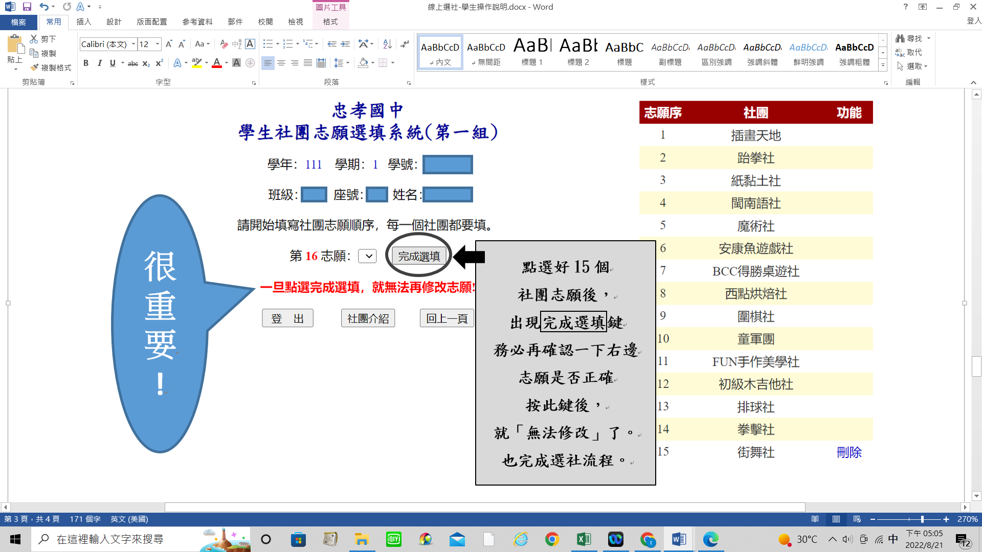
步驟4.確認志願序都正確，才按下「完成選填」鍵，完成選社流程。

